Slide 1


AI 芯片
— GPU 详解
Turing-Hopper架构
ZOMI

Slide 2
Talk Overview
AI 计算体系
深度学习计算模式
计算体系与矩阵运算
AI 芯片基础
通用处理器 CPU
从数据看 CPU 计算
通用图形处理器 GPU
AI专用处理器 NPU/TPU
计算体系架构的黄金10年
硬件基础
GPU 工作原理
GPU AI编程本质
英伟达 GPU 架构
从 Fermi 到 Hopper 架构
Tensor Code 和 NVLink 详解
GPU 图形处理流水线
图形流水线基础
GPU 逻辑模块划分
图形处理算法到硬件

Slide 3
Talk Overview
硬件基础
GPU 工作原理
GPU AI编程本质
英伟达 GPU 架构
GPU基础概念
从 Fermi 到 Volta 架构
Turing 到 Hopper 架构
Tensor Code 和 NVLink 详解
GPU 图形处理
GPU 逻辑模块划分
算法到 GPU 硬件
GPU 的软件栈
图形流水线基础
流水线不可编译单元
光线跟踪流水线

Slide 4
Talk Overview
从 Fermi 到 Pascal 架构
Over will – 总体概览
Volta 伏特架构
Turing 图灵架构
Ampere 安培架构
Hopper 帕斯卡架构

Slide 5
NVIDIA GPU架构发展
架构名称 | Fermi | Kepler | Maxwell | Pascal | Volta | Turing | Ampere | Hopper
中文名字 | 费米 | 开普勒 | 麦克斯韦 | 帕斯卡 | 伏特 | 图灵 | 安培 | 赫柏
发布时间 | 2010 | 2012 | 2014 | 2016 | 2017 | 2018 | 2020 | 2022
核心参数 | 16个SM，每个SM包含32个CUDA Cores，一共512 CUDA Cores | 15个SMX，每个SMX包括192个FP32+64个FP64 CUDA Cores | 16个SM，每个SM包括4个处理块，每个处理块包括32个CUDA Cores+8个LD/ST Unit + 8 SFU | GP100有60个SM，每个SM包括64个CUDA Cores，32个DP Cores | 80个SM，每个SM包括32个FP64+64 Int32+64 FP32+8个Tensor Cores | 102核心92个SM，SM重新设计，每个SM包含64个Int32+64个FP32+8个Tensor Cores | 108个SM，每个SM包含64个FP32+64个INT32+32个FP64+4个Tensor Cores | 132个SM，每个SM包含128个FP32+64个INT32+64个FP64+4个Tensor Cores
特点&优势 | 首个完整GPU计算架构，支持与共享存储结合的Cache层次GPU架构，支持ECC GPU架构 | 游戏性能大幅提升，首次支持GPU Direct技术 | 每组SM单元从192个减少到每组128个，每个SMM单元拥有更多逻辑控制电路 | NVLink第一代，双向互联带宽160GB/s，P100拥有56个SM HBM | NVLink2.0，Tensor Cores第一代，支持AI运算 | Tensor Core2.0，RT Core第一代 | Tensor Core3.0，RT Core2.0，NVLink3.0，结构稀疏性矩阵MIG1.0 | Tensor Core4.0，NVlink4.0，结构稀疏性矩阵MIG2.0
纳米制程 | 40/28nm 30亿晶体管 | 28nm 71亿晶体管 | 28nm 80亿晶体管 | 16nm 153亿晶体管 | 12nm 211亿晶体管 | 12nm 186亿晶体管 | 7nm 283亿晶体管 | 4nm 800亿晶体管
代表型号 | Quadro 7000 | K80 K40M | M5000 M4000 GTX 9XX系列 | P100 P6000 TTX1080 | V100 TiTan V | T4，2080TI RTX 5000 | A100 A30系列 | H100

Slide 6
NVIDIA GPU架构发展
架构名称 | Volta | Turing | Ampere | Hopper
中文名字 | 伏特 | 图灵 | 安培 | 赫柏
发布时间 | 2017 | 2018 | 2020 | 2022
核心参数 | 80个SM，每个SM包括32个FP64+64 Int32+64 FP32+8个Tensor Cores | 102核心92个SM，SM重新设计，每个SM包含64个Int32+64个FP32+8个Tensor Cores | 108个SM，每个SM包含64个FP32+64个INT32+32个FP64+4个Tensor Cores | 132个SM，每个SM包含128个FP32+64个INT32+64个FP64+4个Tensor Cores
特点&优势 | NVLink2.0，Tensor Cores第一代，支持AI运算 | Tensor Core2.0，RT Core第一代 | Tensor Core3.0，RT Core2.0，NVLink3.0，结构稀疏性矩阵MIG1.0 | Tensor Core4.0，NVlink4.0，结构稀疏性矩阵MIG2.0
纳米制程 | 12nm 211亿晶体管 | 12nm 186亿晶体管 | 7nm 283亿晶体管 | 4nm 800亿晶体管
代表型号 | V100 TiTan V | T4，2080TI RTX 5000 | A100 A30系列 | H100

Slide 7
Turing 架构

Slide 8
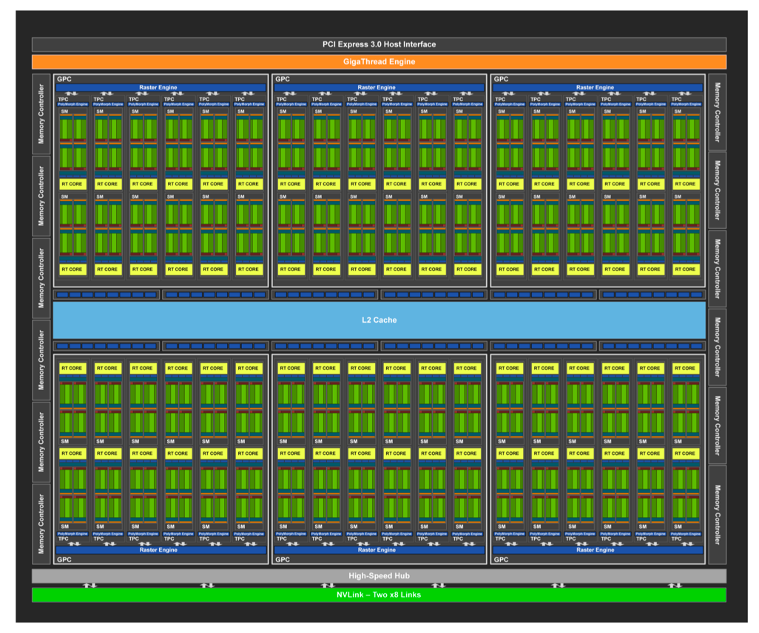
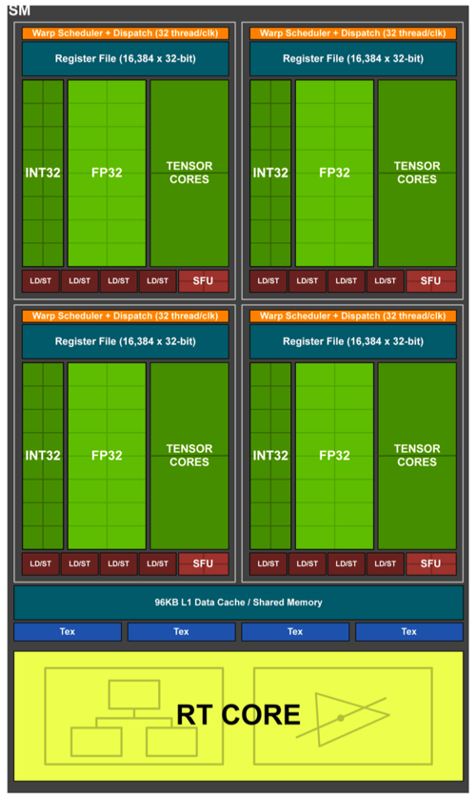
Turing 图灵架构

Slide 9
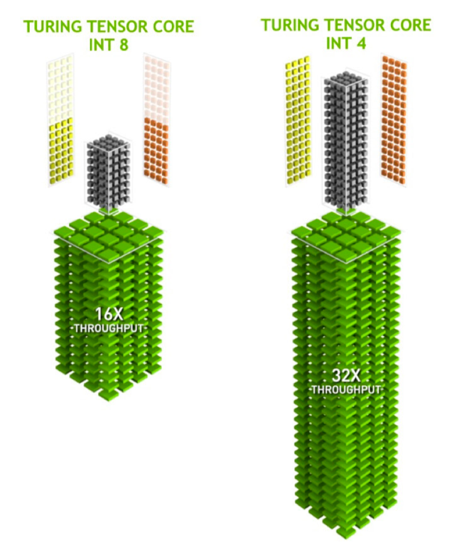
Turing 图灵架构
随着深度学习模型的量化部署也渐渐成熟，Turing 架构中的 Tensor Core 增加了对 INT8/INT4/Binary的支持，为加速 deep learning 的 inference。
RT Core (Ray Tracing Core)，主要用来做三角形与光线的求交，并通过BVH结构加速三角形的遍历。由于布置在block之外，相对于普通ALU计算来说是异步。里面分成两个部分，一部分检测碰撞盒来剔除面片，另一部分做真正的相交测试。

Slide 10
Turing 图灵架构
随着深度学习模型的量化部署也渐渐成熟，Turing 架构中的 Tensor Core 增加了对 INT8/INT4/Binary的支持，为加速 deep learning 的 inference。
RT Core (Ray Tracing Core)，主要用来做三角形与光线的求交，并通过BVH结构加速三角形的遍历。由于布置在block之外，相对于普通ALU计算来说是异步。里面分成两个部分，一部分检测碰撞盒来剔除面片，另一部分做真正的相交测试。

Slide 11
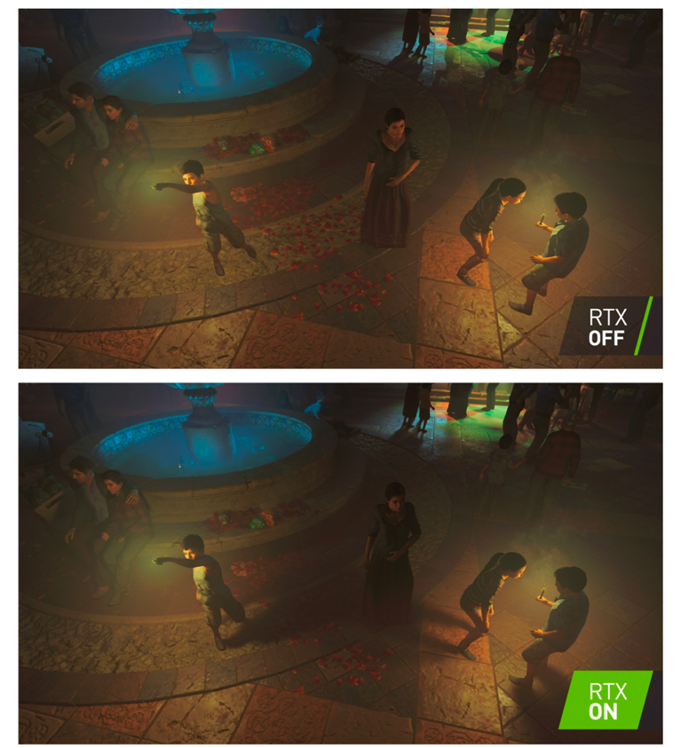
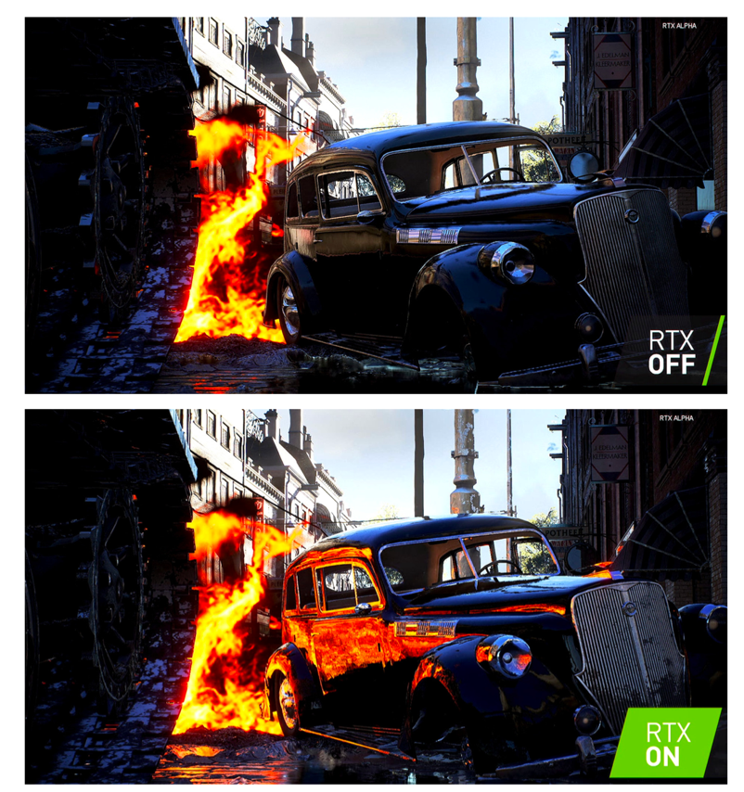
Turing 图灵架构

Slide 12
Turing 图灵架构

Slide 13
Ampere 架构

Slide 14
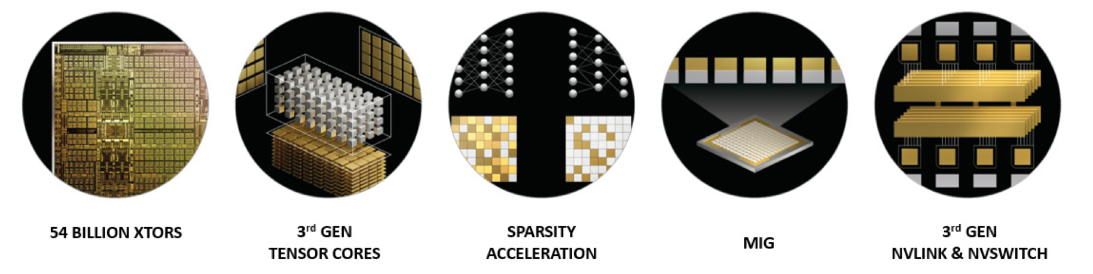
Ampere 安培架构
NVIDIA Ampere架构：超过540亿个晶体管，使其成为世界上最大的7纳米处理器；
Tensor Core3.0： 新增 TF32 包括针对AI的扩展，可使FP32精度的AI性能提高20倍；
Multi-Instance GPU：多实例GPU，将单个A100GPU划分为多达七个独立GPU，为不同任务提供不同算力；
NVIDIA NVLink2.0：GPU间高速连接速度加倍，可在服务器中提供有效的性能扩展；
结构稀疏性：利用了 AI 数学固有的稀疏特性来使性能提高一倍。
————————————————

Slide 15
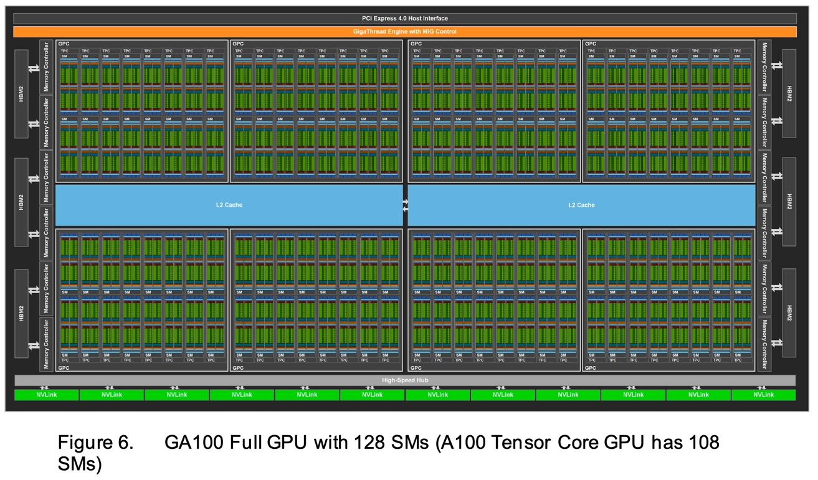
Ampere 安培架构
NVIDIA A100基于7nm Ampere GA100 GPU，具有6912 CUDA内核和432 Tensor Core，540亿个晶体管数，108个流式多处理器。采用第三代NVLINK，GPU和服务器双向带宽为4.8 TB/s，GPU间的互连速度为600 GB/s。另外，Tesla A100在5120条内存总线上的HBM2内存可达40GB。

Slide 16
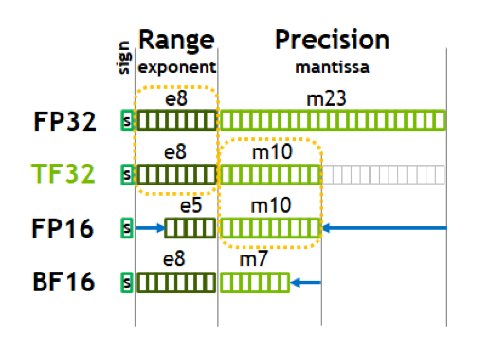
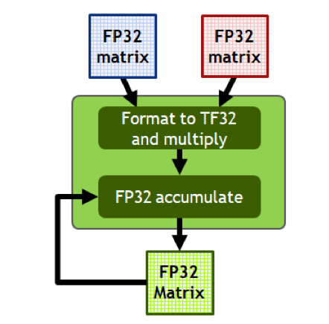
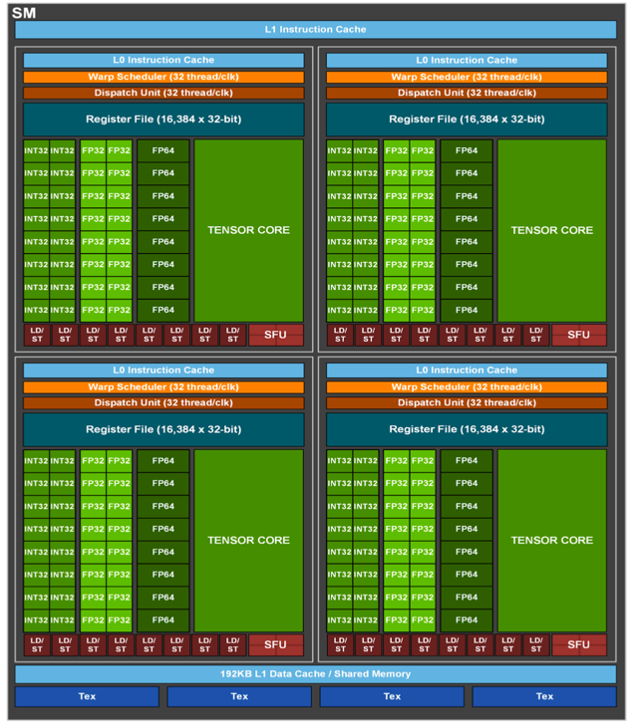
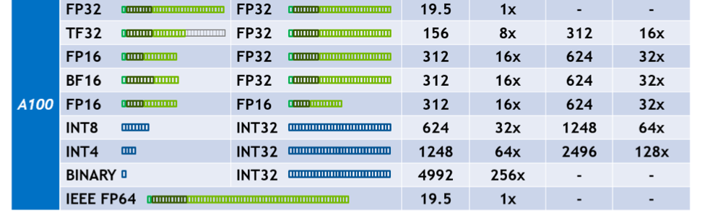
Ampere 安培架构
Ampere 新加入了TF32, BF16, FP64的支持。

Slide 17
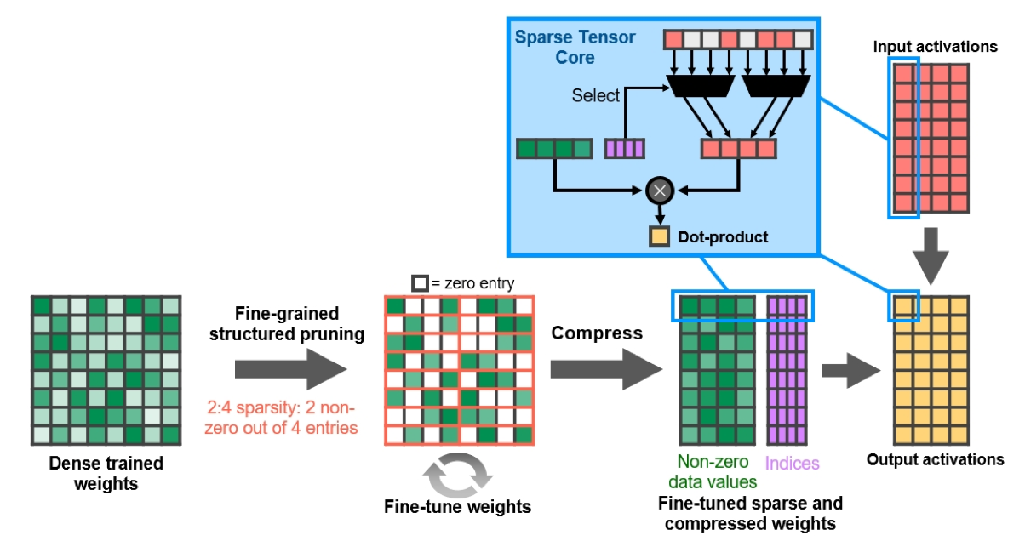
Ampere 安培架构
细粒度的结构化稀疏，TensorCore支持一个2:4的结构化稀疏矩阵与另一个稠密矩阵直接相乘。

Slide 18
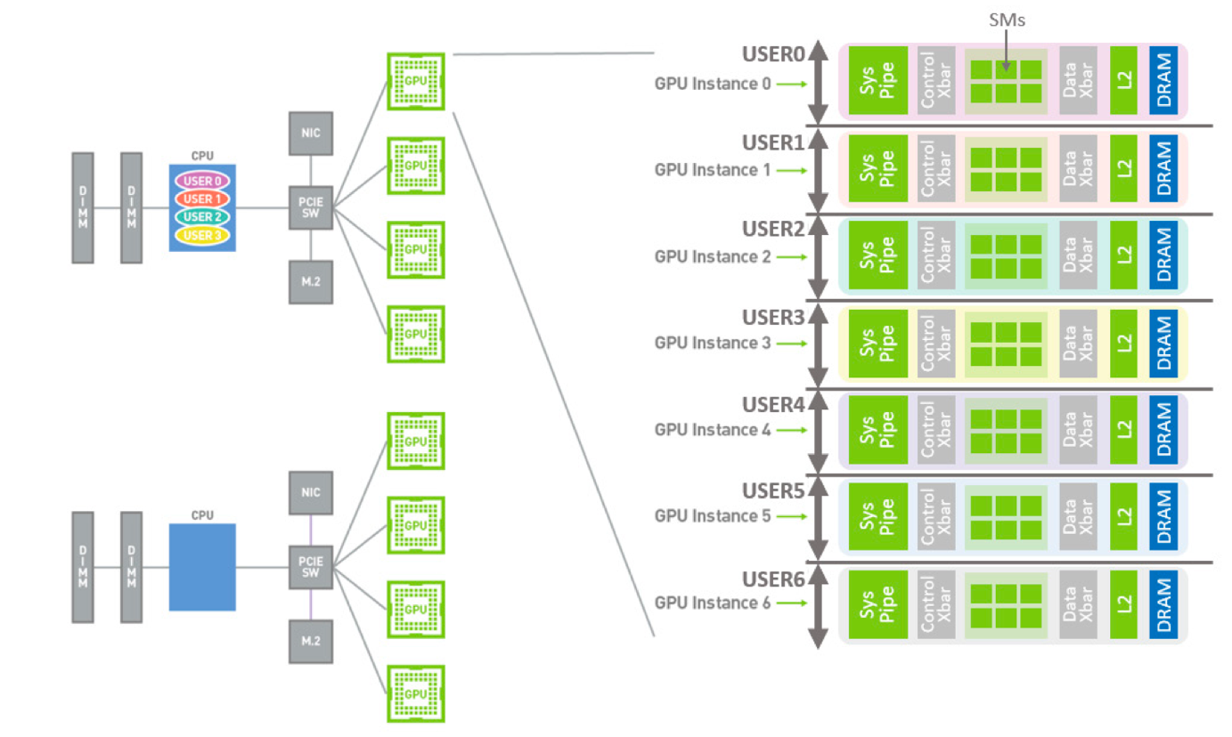
Ampere 安培架构
每个A100可以被分为7个GPU实例被不同的任务使用，用户可以将这些虚拟的GPU实例当成真实的GPU使用。
为云计算厂商提供算力切分和多用户租赁服务。

Slide 19
Ampere 安培架构

Slide 20
Hopper 架构

Slide 21
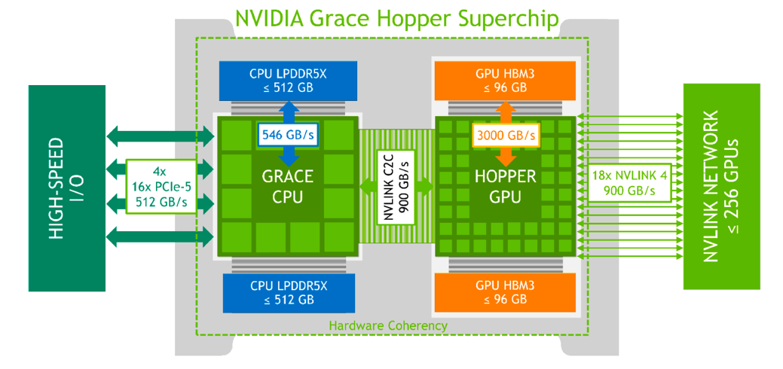
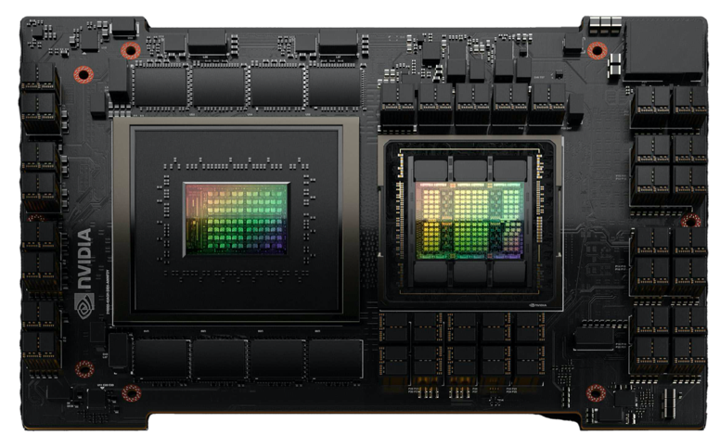
Hopper 赫柏架构
NVIDIA Grace Hopper Superchip 架构将NVIDIA Hopper GPU的突破性性能与NVIDIA Grace CPU的多功能性结合在一起，在单个超级芯片中与高带宽和内存一致的 NVIDIA NVLink Chip-2-Chip (C2C)互连相连，并且支持新的NVIDIA NVLink 切换系统。
Inside NVIDIA’s First GPU-CPU Superchip

Slide 22
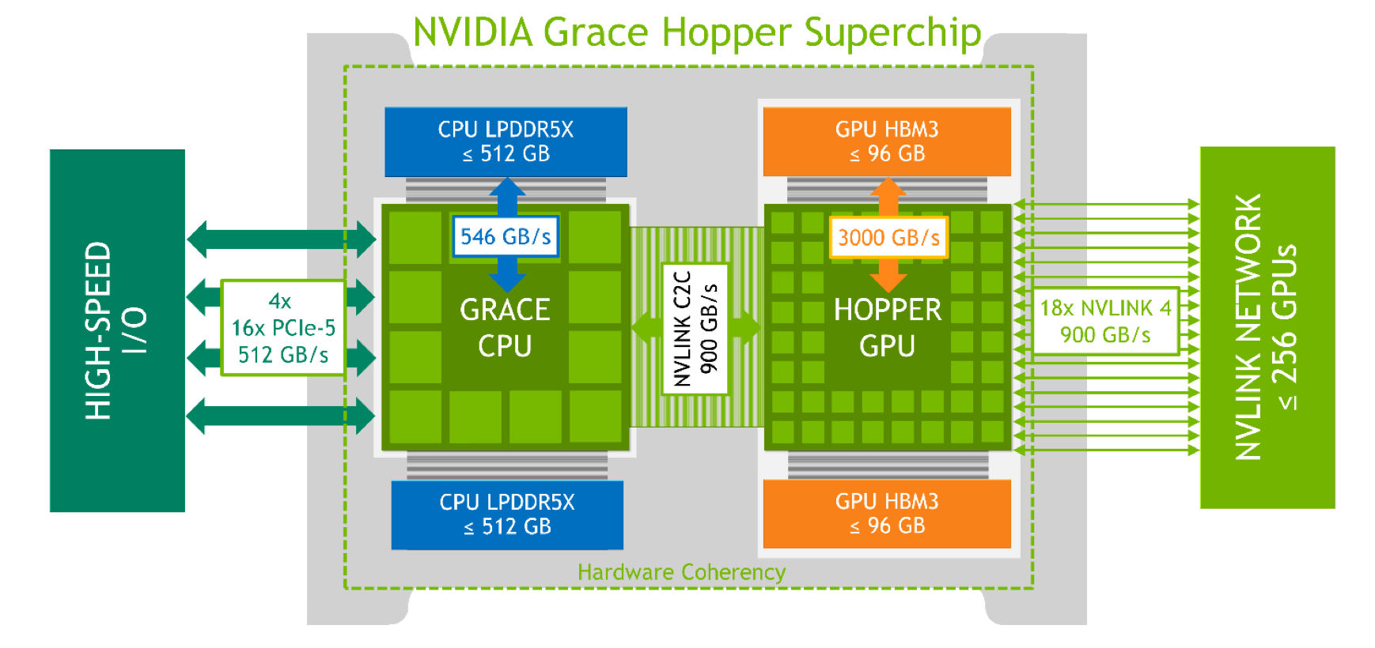
Hopper 赫柏架构
第一个真正的异构加速平台，适用于高性能计算(HPC) 和AI工作负载
NVIDIA Grace CPU ：
72 个 Arm Neoverse V2 内核，每个内核 Armv9.0-A ISA 和 4 个 128 位 SIMD 单元；
512 GB LPDDR5X 内存，提供高达 546 GB/s 的内存带宽；
117 MB 的 L3 缓存，内存带宽高达 3.2 TB/s；
64 个 PCIe Gen5 通道；
NVIDIA Hopper GPU：
144 个第四代 Tensor Core、Transformer Engine、DPX 和 3 倍高 FP32 和 FP64 的 SM；
96 GB HBM3 内存提供高达 3000 GB/s 的速度。
60 MB 二级缓存；
NVLink 4 和 PCIe 5。
英伟达 NVLink-C2C：
Grace CPU 和 Hopper GPU 之间的硬件一致性互连。
高达 900 GB/s 的总带宽，450 GB/s/dir。
扩展 GPU 内存功能使 Hopper GPU 能够将所有 CPU 内存寻址为 GPU 内存。每个 Hopper GPU 可以在超级芯片内寻址多达 608 GB 的内存。
NVIDIA NVLink 切换系统：
使用 NVLink 4 连接多达 256 个 NVIDIA Grace Hopper 超级芯片。
每个连接 NVLink 的 Hopper GPU 都可以寻址网络中所有超级芯片的所有 HBM3 和 LPDDR5X 内存，最高可达 150 TB 的 GPU 可寻址内存。

Slide 23
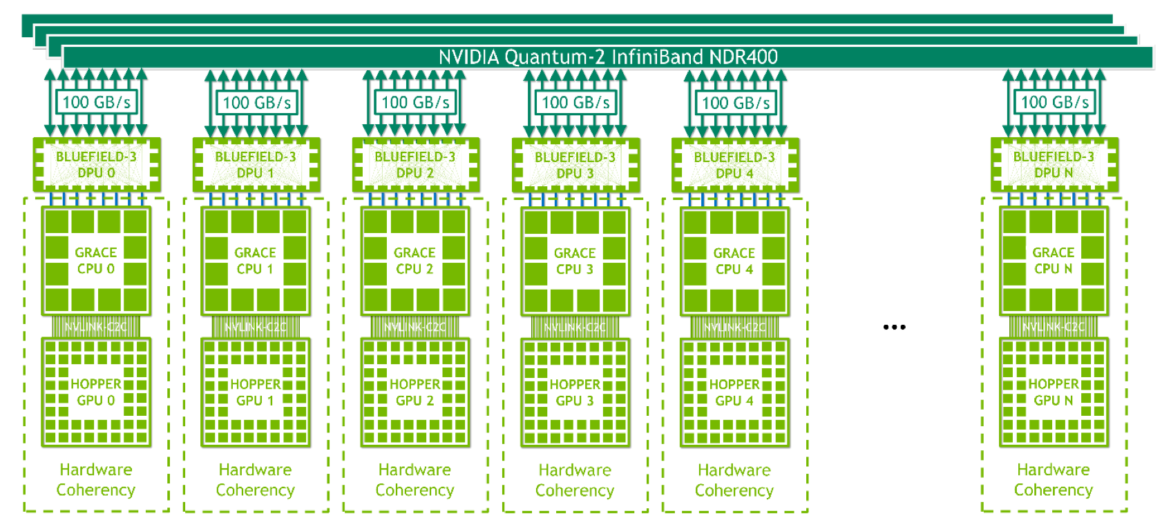
Hopper 赫柏架构

Slide 24
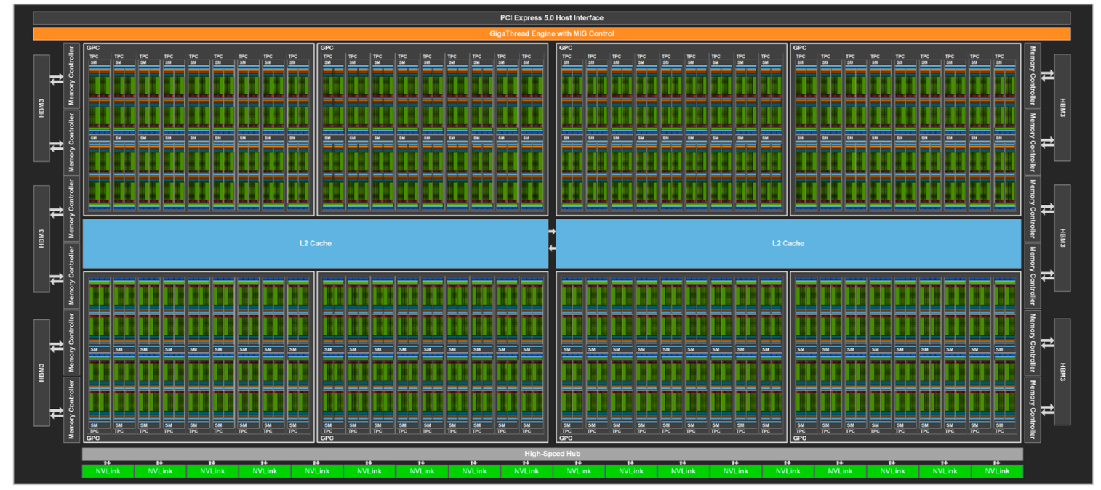
Hopper 赫柏架构
GPC 8组， 66组TPC、132组SM，总计有16896个CUDA核心、528个Tensor核心、50MB二级缓存。显存为新一代HBM3，容量80GB，位宽5120-bit，带宽高达3TB/s

Slide 25
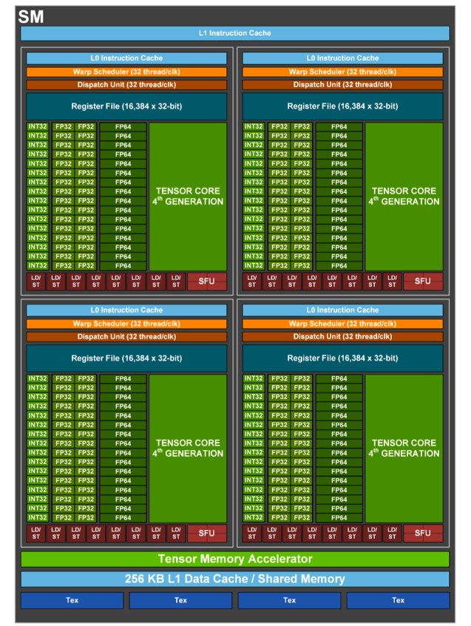
Hopper 赫柏架构
SM 结构：
4 个 Warp Scheduler，4 个 Dispatch Unit（与 A100 一致）
128 个 FP32 Core（4 * 32）（相比 A100 翻倍）
64 个 INT32 Core（4 * 16）（与 A100 一致）
64 个 FP64 Core（4 * 16）（相比 A100 翻倍）
4 个 TensorCore（4 * 1）
32 个 LD/ST Unit（4 * 8）（与 A100 一致）
16 个 SFU（4 * 4）（与 A100 一致）
相比 A100 增加了一个 Tensor Memory Accelerator
每个 Process Block：
1 个 Warp Scheduler，1 个 Dispatch Unit（与 A100 一致）
32 个 FP32 Core（相比 A100 翻倍）
16 个 INT32 Core（与 A100 一致）
16 个 FP64 Core（相比 A100 翻倍）
1 个 TensorCore
8 个 LD/ST Unit（与 A100 一致）
4 个 SFU（与 A100 一致）

Slide 27
Reference 引用&参考
https://zhuanlan.zhihu.com/p/413145211 英伟达GPU架构演进近十年，从费米到安培
https://blog.csdn.net/daijingxin/article/details/115042353 NVIDA GPU架构演进
https://zhuanlan.zhihu.com/p/258196004?utm_id=0 NVIDIA GPU的一些解析（一）
https://www.bilibili.com/video/BV1cB4y1Q75r 技术分享：英伟达GPU架构演进(2010-2022)
https://www.nvidia.com/en-us/data-center/resources/pascal-architecture-whitepaper/
https://images.nvidia.com/aem-dam/en-zz/Solutions/design-visualization/technologies/turing-architecture/NVIDIA-Turing-Architecture-Whitepaper.pdf
https://resources.nvidia.com/en-us-tensor-core
https://www.hpctech.co.jp/catalog/gtc22-whitepaper-hopper_v1.01.pdf
https://www.microway.com/download/whitepaper/NVIDIA_Maxwell_GM204_Architecture_Whitepaper.pdf
https://developer.nvidia.com/maxwell-compute-architecture
https://www.nvidia.com/content/dam/en-zz/Solutions/Data-Center/tesla-product-literature/NVIDIA-Kepler-GK110-GK210-Architecture-Whitepaper.pdf
https://github.com/g-truc/sdk/blob/master/documentation/hardware/nvidia/2012%20-%20Kepler/NVIDIA-Kepler-GK110-Architecture-Whitepaper.pdf
https://www.dell.com/learn/aw/en/awbsdt1/shared-content~data-sheets~en/documents~nvidia-fermi-compute-architecture-whitepaper-en.pdf

Slide 28
Notes:
28

